Slide 1




Zıp Zıp Maymun
Mobil Programlama Dersi
http://youtube.com/bmdersleri
Hazırlayan ve Sunan: Mehmet Vural 1811404006
Tarih : 14/06/2021
Sürüm : v1
Ders Yürütücüsü : Doç. Dr. İsmail KIRBAŞ

Slide 2

İçindekiler
Zıp Zıp Maymun Oyunu Nedir?
Oyun İçi Ekran Görüntüleri
Unity Üzerinde Oyun İncelemesi
Sonuç
http://youtube.com/bmdersleri

Slide 3
Zıp Zıp Maymun Oyunu Nedir?
Zıp Zıp maymun oyunu Unity platformu üzerinden yapılmış bir 2D oyundur. Dil olarak c# dili kullanılmıştır.
Zıp Zıp maymun oyunu Hyper-Casual bir oyundur.
Oyunda maymunun ağaçlar arasından ağaçlara değmeden geçerek skor kazanmak amaçlanmıştır. Her iki ağacın arasında geçildiğinde skor hanesine +1 puan eklenmektedir. Yere düşüldüğünde veya ağaca çarpıldığında Game Over ekranı gelmektedir.

Slide 4
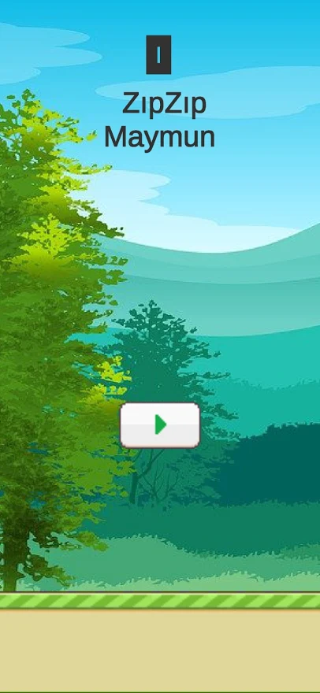
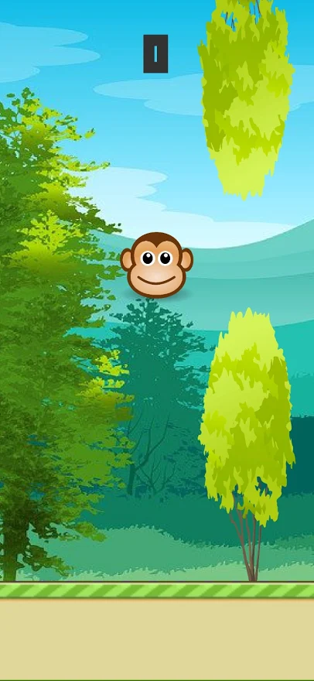
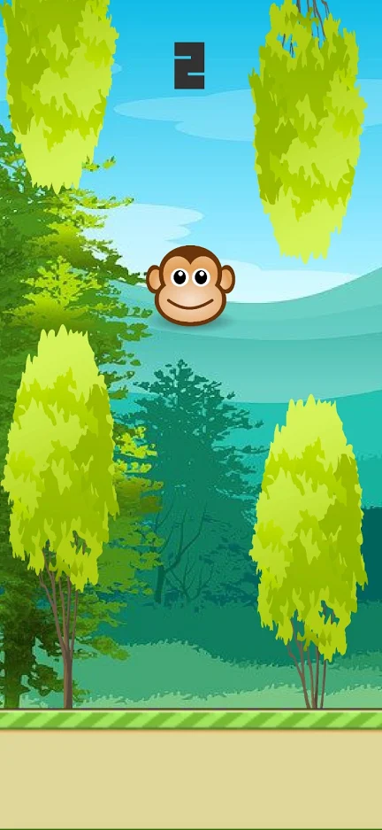
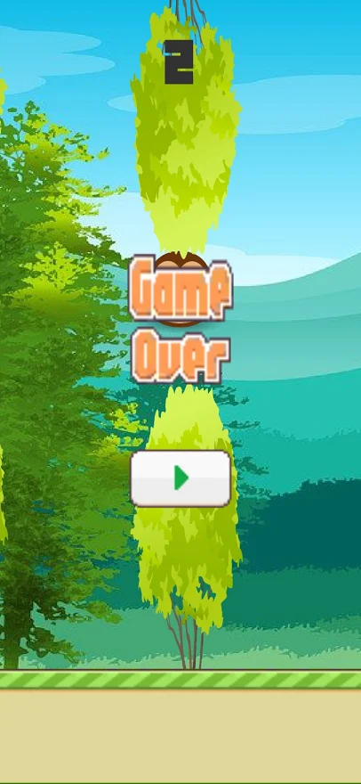
Oyun İçi Ekran Görüntüleri

Slide 5
Sonuç
Zıp Zıp Maymun, unity oyun motoruyla c# programlama dili kullanarak geliştirilmiştir.
Hyper Casual türünde bir oyun türüdür.

Slide 6
İlginiz için teşekkürler…
Mobil Programlama Dersi
http://youtube.com/bmdersleri
Hazırlayan ve Sunan : Mehmet Vural 1811404006 E-posta : mehmetvurl07@gmail.com
Tarih : 14/06/2021
Sürüm : v1
Ders Yürütücüsü : Doç. Dr. İsmail KIRBAŞ

